Slide 1
BÁO CÁO ĐỒ ÁN WEB BÁN HÀNG
THÀNH VIÊN:
BÙI SỸ NGUYÊN-2155010187
VŨ VÂN LONG-2155010157
NGUYỄN ĐỨC THUẬN-2155010252

Slide 2
MỤC LỤC
01
02
03
04
CƠ SỞ LÝ THUYẾT
NGHIÊN CỨU TỔNG QUAN
PHÂN TÍCH,THIẾT KẾ HỆ THỐNG WEBSITE
TRIỂN KHAI XÂY DỰNG HỆ THỐNG WEBSITE

Slide 3
CHƯƠNG 1
CƠ SỞ LÝ THUYẾT

Slide 4

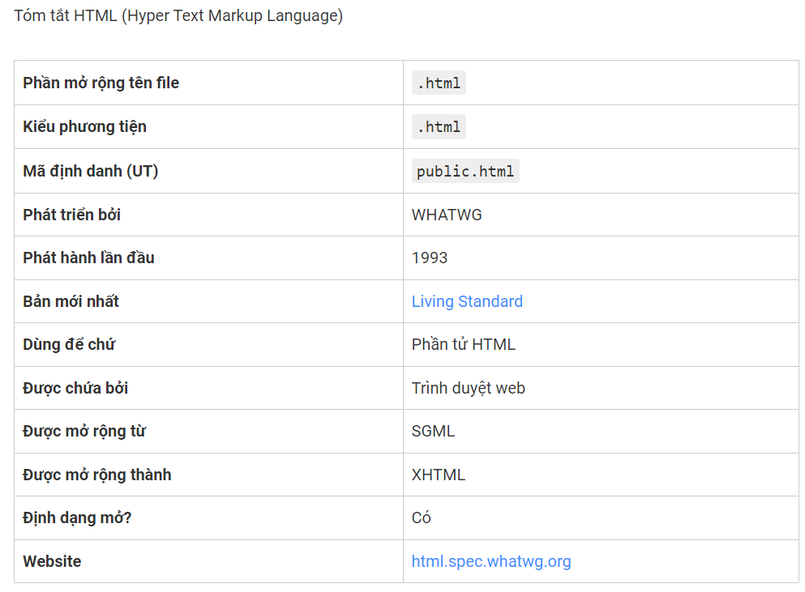
TÌM HIỂU VỀ HTML
HTML (HyperText Markup Language): Ngôn ngữ đánh dấu siêu văn bản là khối xây dựng cơ bản nhất của web. Nó xác định ý nghĩa của nội dung Web. Các công nghệ khác ngoài HTML thường được sử dụng để mô tả sự xuất hiện / trình bày của trang Web(CSS) hoặc chức năng / hành vi (JavaScript).
“Siêu văn bản” đề cập đến các liên kết kết nối các trang Web với nhau, trong một trang Web duy nhất hoặc giữa các trang. Liên kết là một khía cạnh cơ bản của Web. Bằng cách tải nội dung lên Internet và liên kết nó với các trang do người khác tạo, bạn trở thành người tham gia tích cực vào World Wide Web.

Slide 5
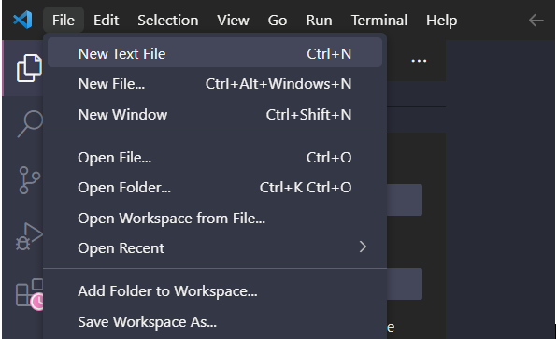
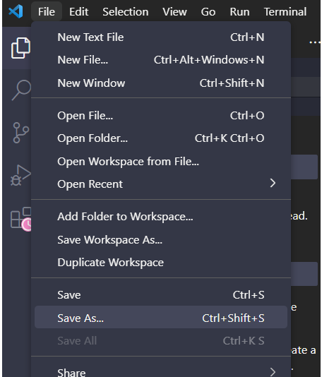
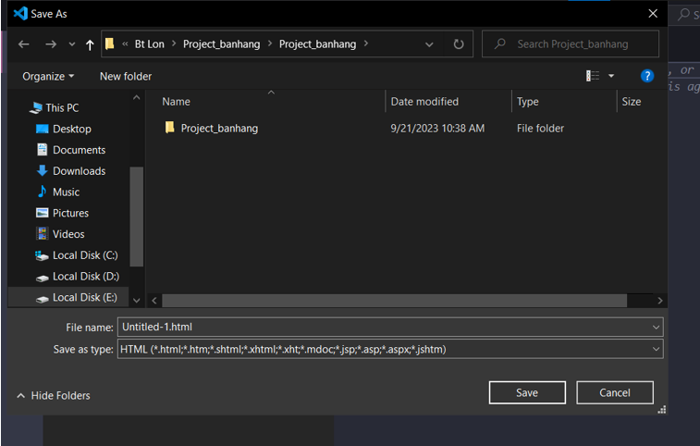
TẠO 1 TỆP HTML CĂN BẢN
Sau đó vào “file” chọn “save as”
Vào mục “save as type” chọn “html” và save
Trong VSCode, chọn “file” => “new text file”

Slide 6
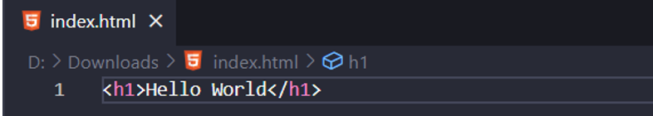

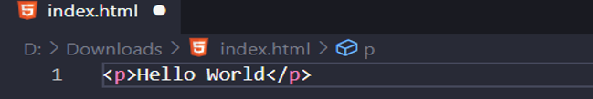
VÍ DỤ VỀ CÚ PHÁP CỦA 1 PHẦN TỬ HTML CĂN BẲN

Slide 7
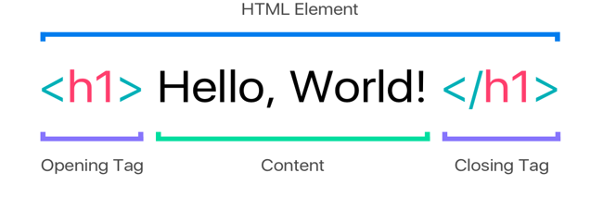
CẤU TRÚC PHẦN TỬ HTML
CÁC THÀNH PHẦN CHÍNH CỦA PHẦN TỬ:
-Thẻ mở đầu(opening tag)
-Thẻ đóng (Closing tag)
-Nội dung (Content)
-Các phần tử (Element)

Slide 8
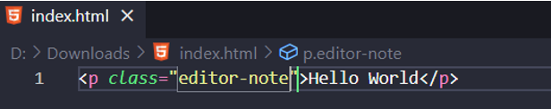
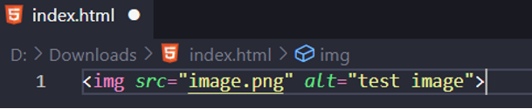
Ví dụ
Tên thuộc tính
(Attribute name)
Giá trị thuộc tính
(Attribute value)
Phần tử trống

Slide 9
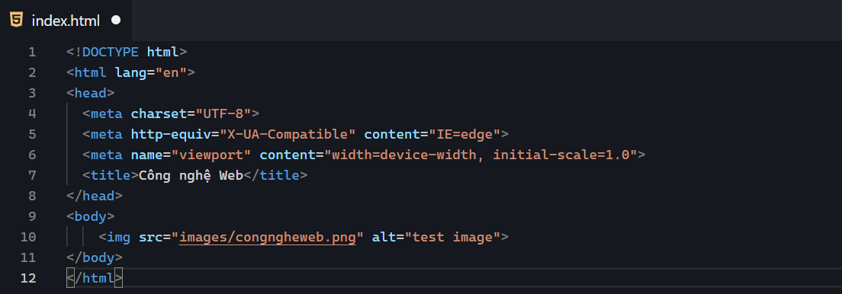
Chi tiết các phần tử của 1 file HTML

Slide 10
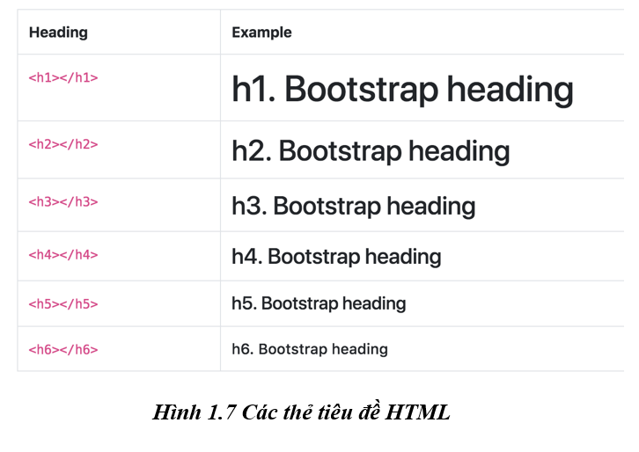
Tạo trang Web với tiêu đề, đoạn văn bản, hình ảnh và siêu liên kết

Slide 11
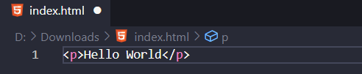
MÔ TẢ VỀ THẺ <p>

Slide 12
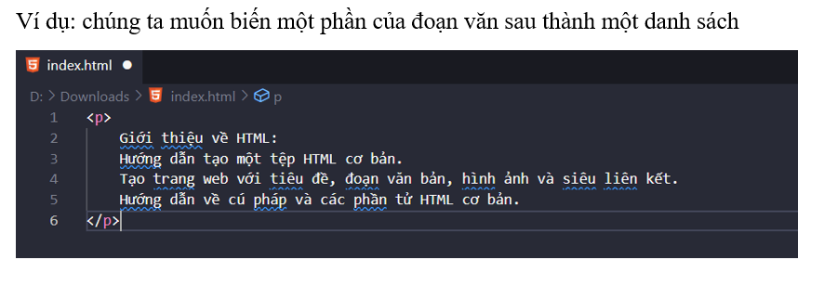
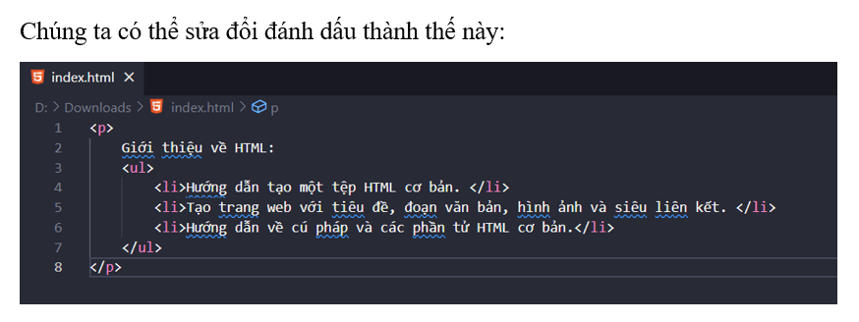

Slide 13
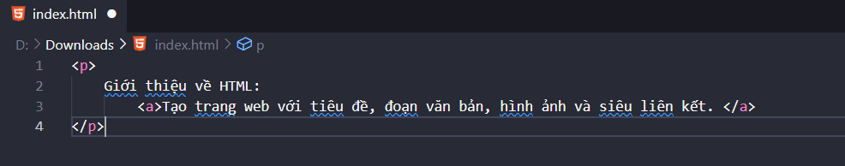

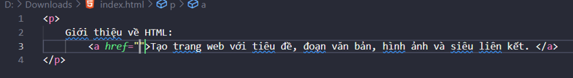
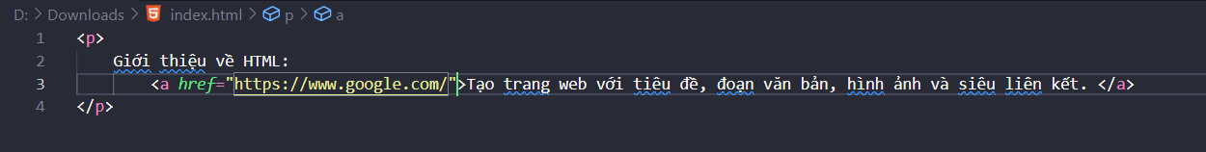
MÔ TẢ VỀ THẺ <a>

Slide 14
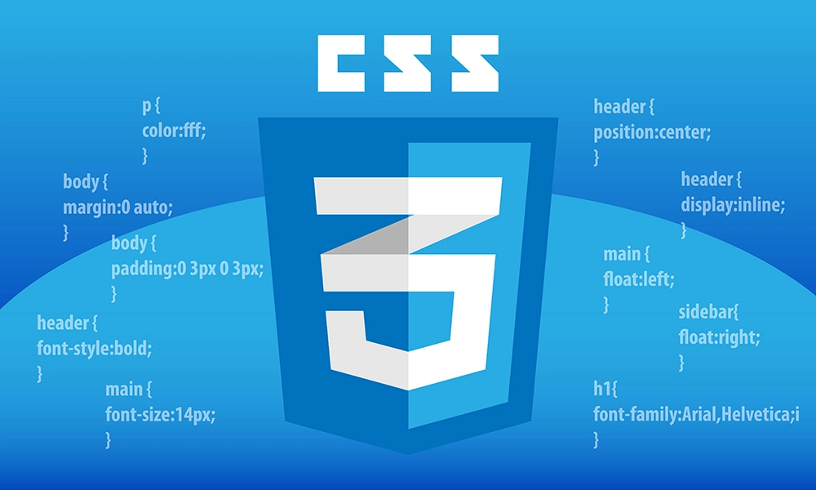
TÌM HIỂU VỀ CSS
CSS (Cascading Style Sheets) : Là công nghệ đầu tiên bạn nên bắt đầu học sau HTML. Trong khi HTML được sử dụng để xác định cấu trúc và ngữ nghĩa của nội dung thì CSS được sử dụng để tạo kiểu và bố trí nó. Ví dụ: bạn có thể sử dụng CSS để thay đổi phông chữ, màu sắc, kích thước và khoảng cách của nội dung, chia nó thành nhiều cột hoặc thêm đoạn ảnh và các tính năng trang trí khác.

Slide 15
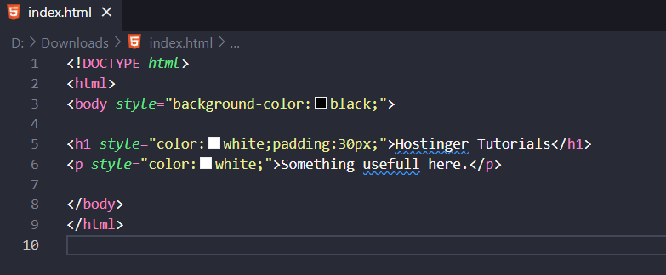
INLINE CSS

Slide 16
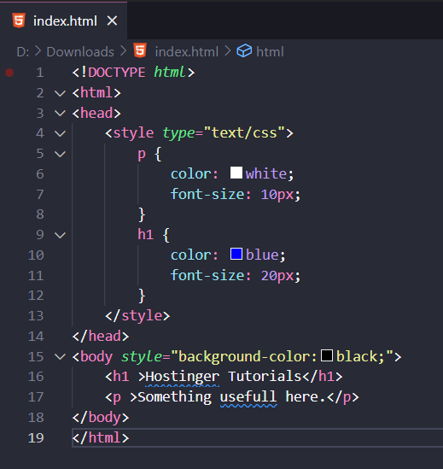
INTERNAL CSS

Slide 17
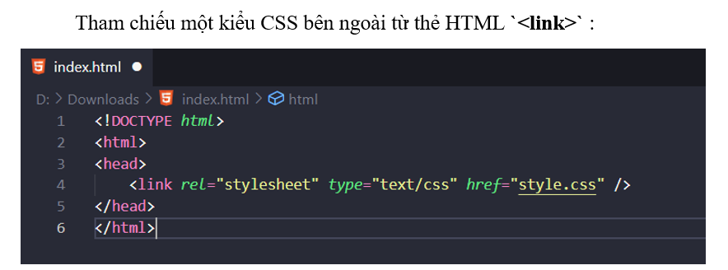
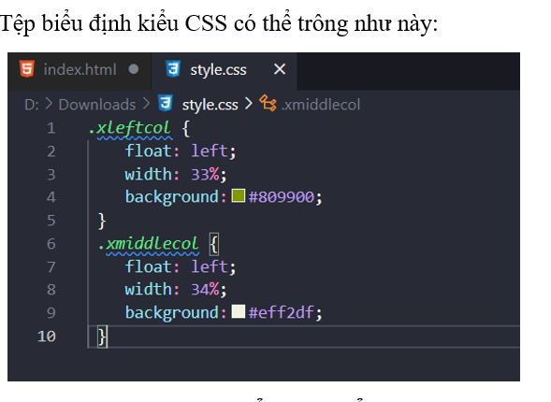
EXTERNAL CSS

Slide 18
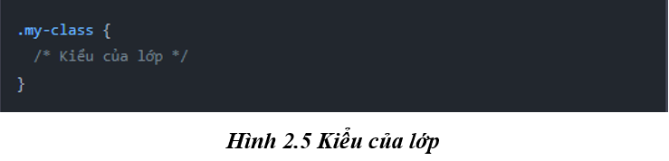
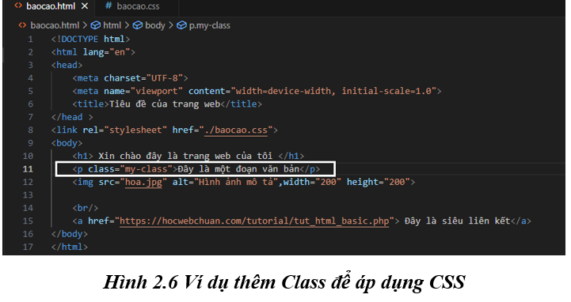
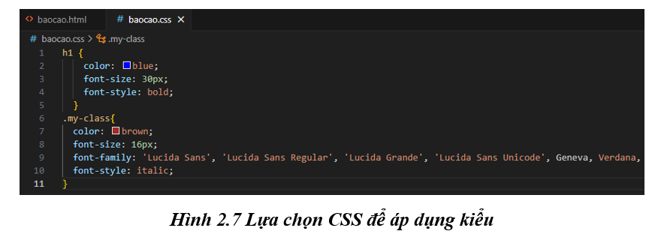
TẠO LỚP VÀ ÁP DỤNG KIỂU

Slide 19
THUỘC TÍNH CSS CƠ BẢN
1) Font chữ
Sử dụng thuộc tính `font-family` để đặt font chữ cho một phần tử. Ví dụ: `font-family: Arial, sans-serif;`
Sử dụng thuộc tính `font-size` để đặt kích thước font chữ. Ví dụ: `font-size: 16px; `
2) Màu sắc
Sử dụng thuộc tính `color` để đặt màu chữ cho một phần tử. Ví dụ:`color: blue;`
Sử dụng thuộc tính `background-color` để đặt màu nền cho một phần tử. Ví dụ: `background-color: yellow;`
3) Độ rộng và chiều cao
Sử dụng thuộc tính `width` để đặt độ rộng cho một phần tử. Ví dụ: `width: 300px;`
Sử dụng thuộc tính `height` để đặt chiều cao cho một phần tử. Ví dụ: `height: 50px;`
Ngoài ra, CSS có các thuộc tính khác như `padding`, `margin`, `border`, và nhiều thuộc tính khác để tùy chỉnh kiểu cho phần tử trong trang web của bạn:
` padding`: Được sử dụng để tạo khoảng cách giữa nội dung bên trong phần tử và viền của phần tử.
thể đặt giá trị padding cho các cạnh riêng biệt hoặc sử dụng thuộc tính `padding-top`, `padding-right`, `padding-bottom` và `padding-left` để chỉ định giá trị cho từng cạnh một cách riêng lẻ.
` margin`: Được sử dụng để tạo khoảng cách giữa các phần tử.
Khác với `padding`, `margin` không ảnh hưởng đến nội dung bên trong phần tử. Cũng giống như `padding`, có thể đặt giá trị margin cho các cạnh riêng biệt hoặc sử dụng thuộc tính `margin-top`, `margin-right`, `margin-bottom` và `margin-left` để chỉ định giá trị cho từng cạnh một cách riêng lẻ.
` border`: Được sử dụng để tạo đường viền xung quanh một phần tử. Có thể thiết lập độ dày, kiểu và màu sắc của đường viền bằng cách sử dụng các thuộc tính `border-width`, `border-style` và `border-color`.
Cũng giống như `padding` và `margin`, có thể thiết lập giá trị cho từng cạnh bằng cách sử dụng các thuộc tính có tiền tố là `border-top`, `border-right`, `border-bottom` và `border-left`.

Slide 20

TÌM HIỂU VỀ JAVASCRIPT
JavaScript (JS) là một ngôn ngữ lập trình client side, được dùng trong trang web bên cạnh HTML và CSS. HTML dùng tạo bộ xương cho trang web, CSS trang trí và tạo layout cho trang web lung linh hơn, thì JS lập trình để có những hành vi, tương tác với người dùng.
Hiện nay, JS không chỉ có thể viết client side mà còn mở rộng ra nhiều lĩnh vực khác, có thể kể tới như viết app với Electron hoặc web service với Node.js. Các thư viện, framework cho JS phát triển rất mạnh, như jquery, React, Angular, Vue,...

Slide 21
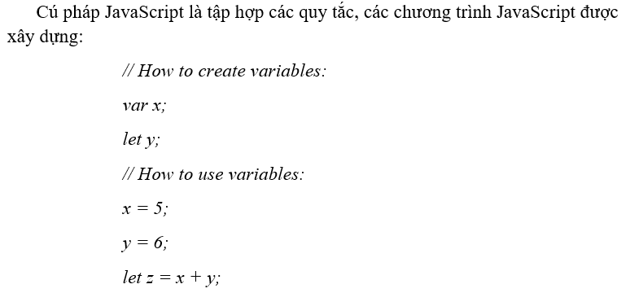
Giá trị JavaScript (JavaScript Values) Cú pháp JavaScript định nghĩa hai loại giá trị: -Giá trị cố định -Giá trị biến Giá trị cố định được gọi là chữ viết (Literals) Giá trị biến được gọi là biến (Variables) JavaScript literals : Hai quy tắc cú pháp quan trọng nhất cho các giá trị cố định là: -Number (Số) : Được viết dưới dạng số thập phân hoặc không thập phân -String (Chuỗi): Là văn bản được viết trong dấu ngoặc nháy kép hoặc nháy đơn. JavaScript Variables: trong ngôn ngữ lập trình, các biến được sử dụng để lưu trữ các giá trị dữ liệu. JavaScaript sử dụng các tư khóa, và để khai báo biến : var, let, const. Dấu bằng (=) được sử dụng để gán giá trị cho biến.

Slide 22
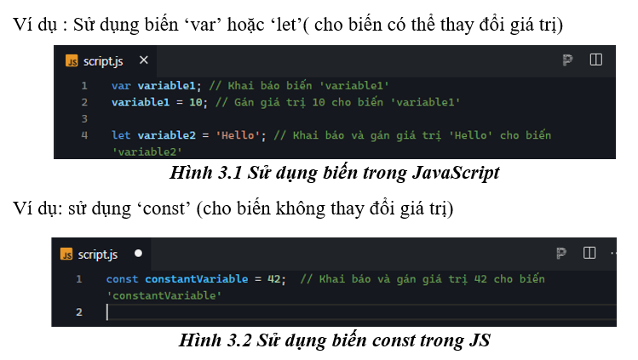
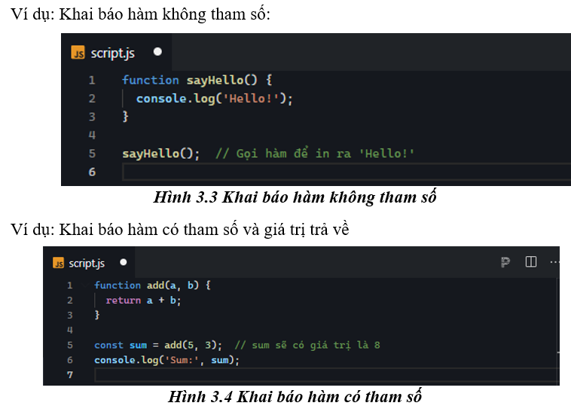
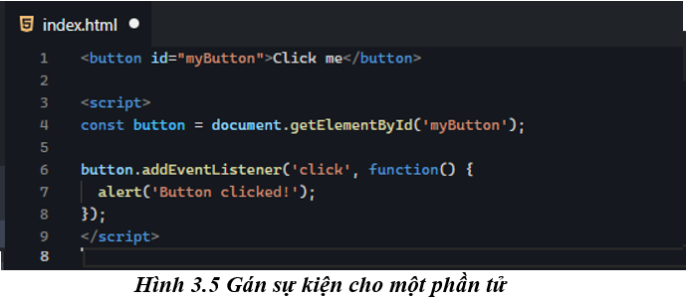
1 VÀI TÁC VỤ CƠ BẢN VỚI JAVASCRIPT
TẠO BIẾN
TẠO HÀM
SỬ DỤNG EVENT
Biến trong JavaScript được tạo bằng cách sử dụng các từ khóa ‘var’, ‘let’, ‘const’.
Hàm trong JavaScript được tạo bằng từ khóa ‘function’
Sự kiện trong JavaScript thường được sử dụng để phản hồi khi người dùng tương tác với trang web.

Slide 23
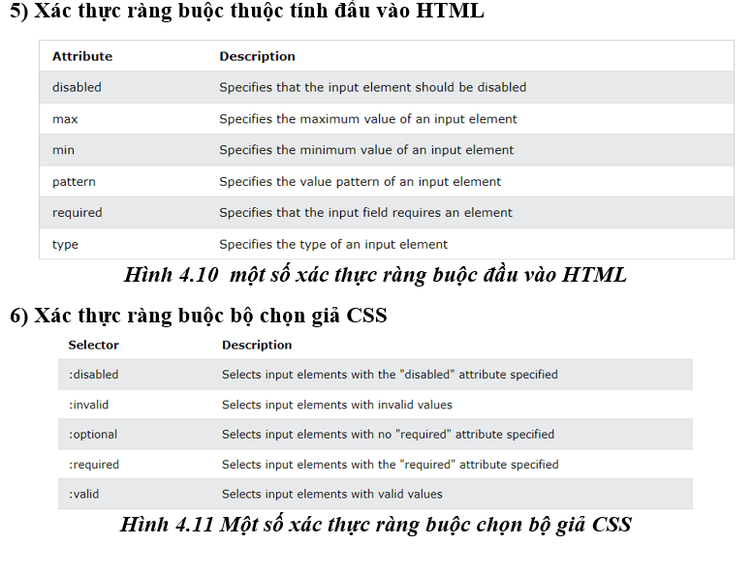
SỬ DỤNG JAVASCRIPT
1) Xác thực biểu mẫu JavaScript
Xác thực biểu mẫu HTML có thể được thực hiện tự động bởi trình duyệt
Nếu trường biểu mẫu (fname) trống, hàm này sẽ cảnh báo thư và trả về false, để ngăn cản không cho biểu mẫu được gửi
2) Xác thực biểu mẫu HTML tự động
Xác thực biểu mẫu HTML có thể được thực hiện tự động bởi trình duyệt:
Nếu trường biểu mẫu (fname) trống, thuộc tính sẽ ngắn biểu mẫu này gửi: required
3) Xác thực dữ liệu
Xác thực dữ liệu là quá trình đảm bảo rằng đầu vào của người dùng sạch sẽ, chính xác và hữu ích
4) Xác thực ràng buộc HTML
HTML5 giới thiệu một khái niệm xác thực HTML mới đc gọi là constraint xác nhận.
Xác thực ràng buộc HTML dựa trên:
Xác thực ràng buộc thuộc tính đầu vào HTML
Xác thực ràng buộc bộ chọn giả CSS
Xác thực ràng buộc thuộc tính và phương thức DOM

Slide 24
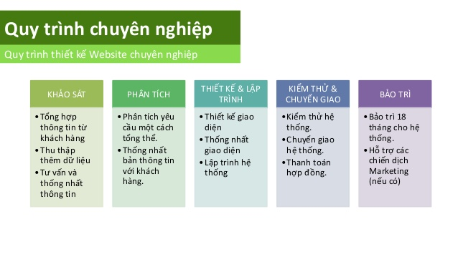
QUY TRÌNH PHÁT TRIỂN WEB

Slide 25


THU THẬP THÔNG TIN KHÁCH HÀNG

Slide 26

LẬP KẾ HOẠCH

Slide 27
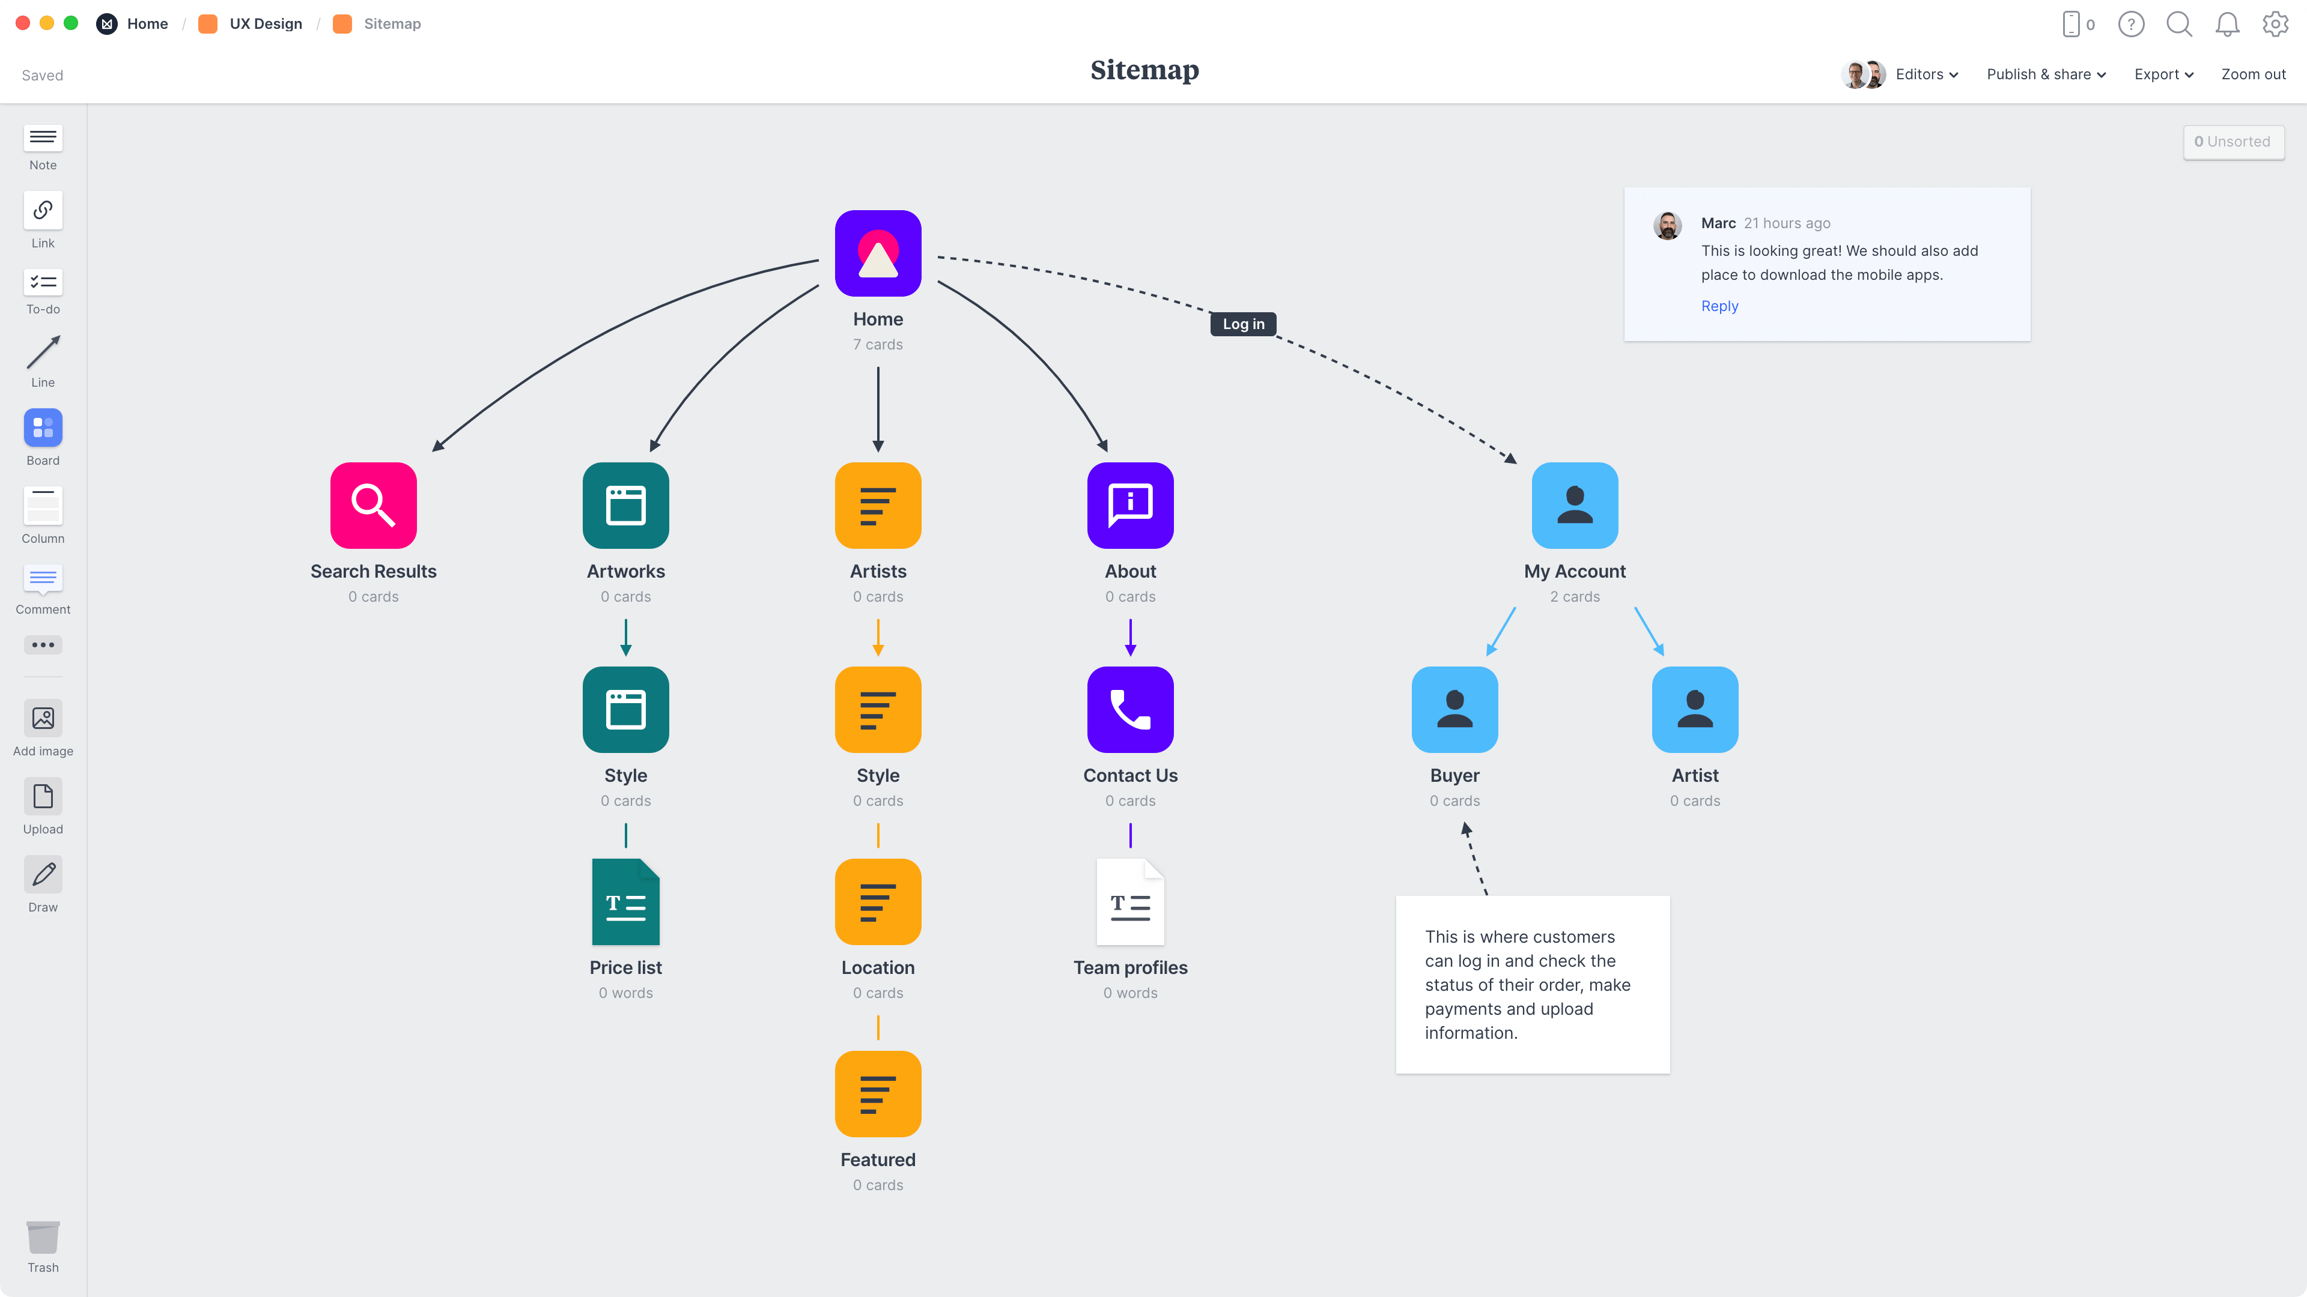

Slide 28

Lựa chọn tên miền website và hosting

Slide 29

THIẾT KẾ GIAO DIỆN

Slide 30

XÂY DỰNG TÍNH NĂNG VÀ NỘI DUNG

Slide 31

KIỂM THỬ

Slide 32

BÀN GIAO SẢN PHẨM

Slide 33

BẢO TRÌ

Slide 34
CHƯƠNG 2
THỰC HÀNH XÂY DỰNG WEB ĐƠN GIẢN:
NGHIÊN CỨU TỔNG QUAN

Slide 35

CHỦ ĐỀ ĐỒ ÁN
Thế giới đang bước vào cuộc cách mạng công nghiệp 4.0 với nhiều cơ hội và thách thức,đòi hỏi thế hệ trẻ cần phải có sự thay đổi để thích nghi và thành công
Chính vì những lợi ích to lớn từ internet đã thúc đẩy sự ra đời và phát triển của thương mại điện tử,đòi hỏi các nhà kinh doanh cần phải đưa ra những chiến lược phát triển mới để có thể thích nghi với thời cuộc
Từ nhu cầu thực tế mua bán hàng tại nhà và thanh toán thông qua internet ngày càng phát triển hiện nay,nhóm chúng em đã chọn đề ta:”Xây dựng website bán hàng online”,áp dụng những kiến thức Html,css,JavaScript,Java và cơ sở dữ liệu SQL Server đã học trên lớp nhằm phát triển web bán hàng online phục vụ nhu cầu của 1 cửa hàng

Slide 36
MỤC TIÊU
Xây dựng được website thu hút được khách hàng, giới thiệu được những ưu điểm của quán với các tính năng chính:
Giao diện website: Đây là cấu trúc toàn bộ website cho hệ thống của bạn, bạn cần xây dựng giao diện đặc trưng giúp cho khách hàng có thể nhận diện ngày thương hiệu của mình khi ấn vào website.
Trang chủ: Người dùng khi tiếp cận tính năng này có thể biết được những thông tin cơ bản về cửa hàng, một số hình ảnh mẫu, các dạng panel hay flash quảng cáo hai bên, …
Giới thiệu: Các thông tin giới thiệu tổng quan về cửa hàng quần áo.
Menu sản phẩm: Tại đây người dùng có thể biết về thông tin (Tên, hình ảnh, chất lượng, ngoại hình, giá thành) của từng sản phẩm, đây cũng chính là những sản phẩm làm nên thương hiệu cho cửa của bạn. Cũng với tính năng này người dùng có thể biết được những thông tin về sản phẩm mới, ưu đãi hay hình thức tiếp cận đặt hàng online.
Đánh giá: Cung cấp cảm nhận của khách hàng về dịch vụ, sản phẩm của quán. Qua đó giúp cho khách hàng có cái nhìn khách quan, tổng thể hơn về quán và tạo được sự tin tưởng của khách hàng.
Đăng nhập/ đăng kí: Đăng nhập hoặc đăng kí tài khoản Admin để đặt hàng online trên trang web.

Slide 37


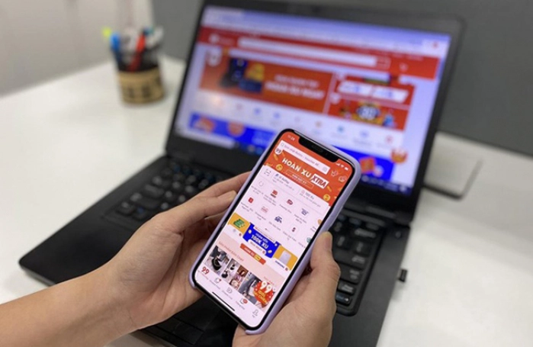
PHẠM VI
Phục vụ cho các khách có nhu cầu đặt hàng qua mạng. Và cho các nhà sản xuất muốn giới thiệu, muốn quảng bá sản phẩm của mình tới người tiêu dùng thông qua các sản phẩm giày. Phục vụ cho người tiêu dùng mua sắm trực tuyến thông qua Internet

Slide 38
CHƯƠNG 3
PHÂN TÍCH THIẾT KẾ HỆ THỐNG WEBSITE

Slide 39
Các chức năng chính của hệ thống phía giao diện
01
02
Nhóm chức năng xem thông tin, bao gồm xem thông tin sản phẩm, xem thông tin danh mục sản phẩm
Nhóm chức năng quản lý thông tin, bao gồm quản lý danh mục sản phẩm, quản lý danh mục sản phẩm, quản lý thông tin admin và khách hàng

Slide 40
CÁC TÁC NHÂN
01
02
KHÁCH HÀNG: là người tương tác với hệ thống thông qua các sản phẩm, khách hàng có thể chọn các loại sản phẩm hiện có trong hệ thống
Admin: là người trực tiếp điều hành, quản lý và theo dõi mọi hoạt động của hệ thống

Slide 41
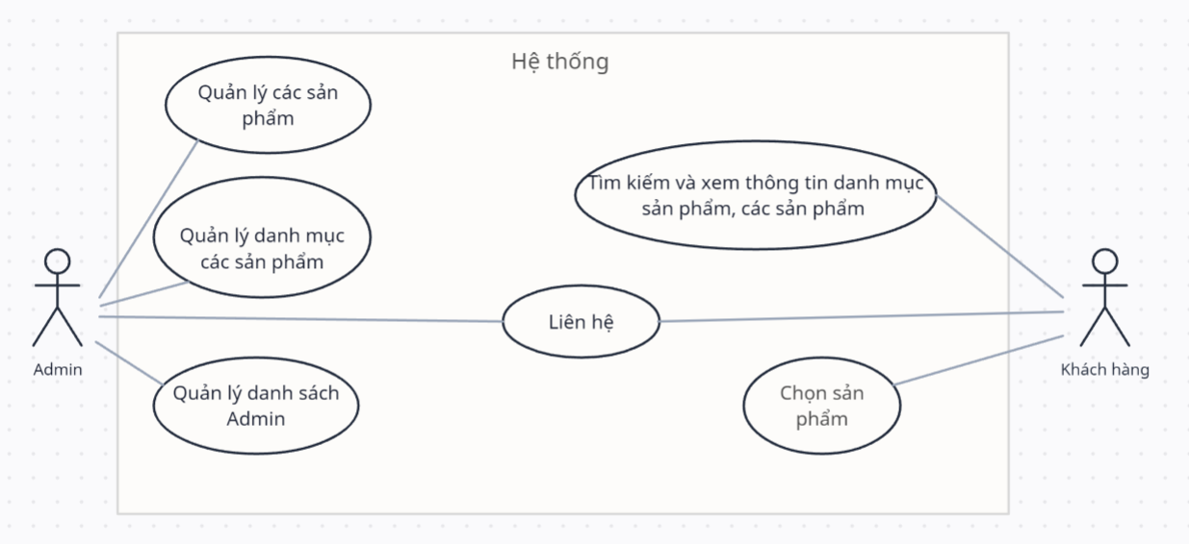
Sơ đồ Usecase

Slide 42
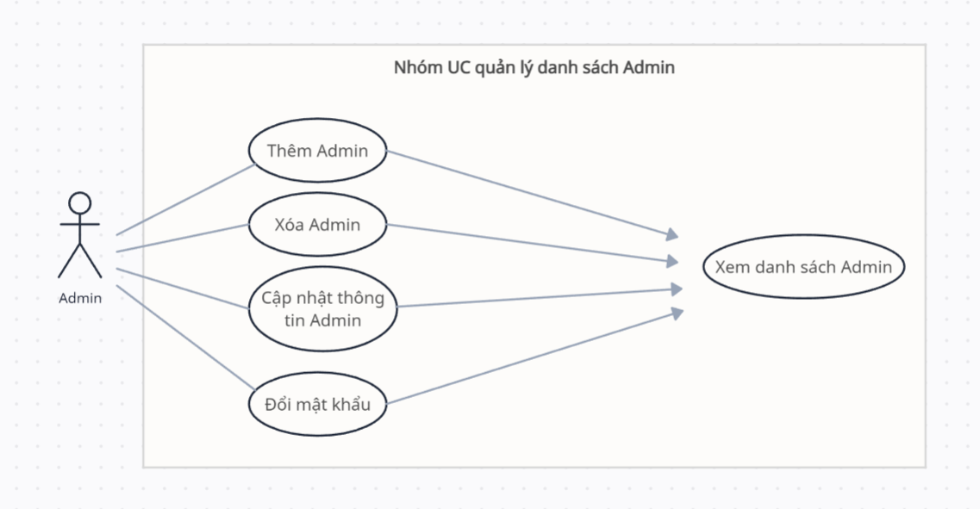
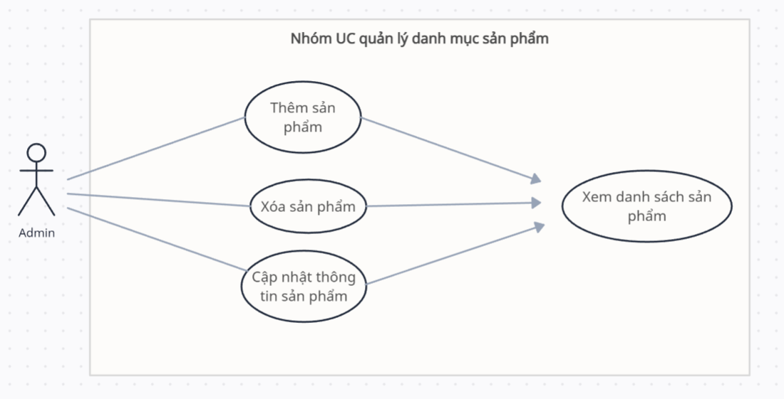
VÍ DỤ VỀ USECASE
Tác nhân “Khách hàng” có các UC sau:
Đăng ký/đăng nhập
Xem thông tin sản phẩm
Xem thông tin danh mục
Chọn sản phẩm cần đặt hàng
Liên hệ hỗ trợ khách hàng
Tác nhân “Admin” có các UC sau:
Đăng nhập
Quản lý danh mục các sản phẩm
Quản lý các sản phẩm
Quản lý danh sách khách hàng và Admin
Hỗ trợ khách hàng

Slide 43
Đặc tả Usecase xem thông tin sản phẩm
Đặc tả Usecase xem thông tin cá nhân
Tác nhân: Admin, khách hàng.
Mô tả: cho phép admin, khách hàng xem thông tin về sản phẩm hiện có trong cửa hàng.
Tiền điều kiện: Cửa hàng có sản phẩm được lưu trên website bán hàng.
Luồng sự kiện chính:
Người Admin, khách hàng chọn sản phẩm cần xem.
Form xem thông tin sản phẩm xuất hiện, hệ thống hiển thị thông tin về sản phẩm được chọn.
Admin, khách hàng xem thông tin chi tiết về sản phẩm được hiển thị.
UC kết thúc
Tác nhân: Admin
Mô tả: UC cho phép admin của hệ thống xem các thông tin cá nhân của mình.
Tiền điều kiện: Admin đã vào được database của hệ thống
Luồng sự kiện chính:
Admin chọn bảng Account.
Form xem thông tin admin xuất hiện, hệ thống hiển thị thông tin cá nhân của Admin.
Admin có thể sửa đổi thông tin cá nhân, đổi mật khẩu.
UC kết thúc

Slide 44
Đặc tả Usecase quản lý danh mục sản phẩm
Tác nhân: Admin
Mô tả: UC cho phép Admin thêm, xoá, thay đổi thông tin của các sản phẩm trong danh mục.
Tiền điều kiện: Admin phải đăng nhập vào hệ thống
Luồng sự kiện chính:
Admin chọn kiểu tác động lên sản phẩm: thêm sản phẩm, thay đổi thông tin sản phẩm, xoá sản phẩm ra khỏi danh mục.
Thêm sản phẩm:
Hệ thống hiển thị form nhập thông tin sản phẩm.
Admin nhập thông tin sản phẩm
Nhấn nút lưu thông tin.
Nếu nhập thành công thì thực hiện bước 1.A.5. Nếu sai thực hiện luồng sự kiện rẽ nhánh A1.
Lưu thông tin sản phẩm.
Xoá sản phẩm:
Admin chọn sản phẩm cần xoá
Nhấn nút xoá để thực hiện loại bỏ sản phẩm.
Hệ thống hiển thị thông báo xác nhận loại bỏ. Nếu Admin đồng ý thì thực hiện bước 1.4. Nếu không đồng ý thì thực hiện bước1.5
Lưu thông tin danh sách
UC kết thúc:
Luồng sự kiện rẽ nhánh A1: nhập sai thông tin
Hệ thống thông báo việc nhập dữ liệu không hợp lệ.
Admin nhập lại thông tin.
Quay lại bước 1.3 của luồng sự kiện chính.
Hậu điều kiện: các thông tin về sản phẩm được cập nhật vào cơ sở dữ liệu

Slide 45
Đặc tả Usecase quản lý danh sách ADMIN
Tác nhân: Admin.
Mô tả: UC cho phép Admin thêm, xoá, thay đổi thông tin của các Admin trong danh sách.
Tiền điều kiện: Admin truy cập vào database.
Luồng sự kiện chính:
Admin chọn kiểu tác động lên danh sách Admin: thêm Admin, thay đổi thông tin Admin, xoá Admin ra khỏi danh sách.
Thêm Admin:
Hệ thống hiển thị form nhập thông tin Admin.
Admin nhập thông tin Admin.
Nhấn nút lưu thông tin.
Nếu nhập thành công thì thực hiện bước 1.5. Nếu sai thực hiện luồng sự kiện rẽ nhánh A1.
Lưu thông tin Admin.
Thay đổi thông tin Admin:
Hệ thống hiển thị form sửa thông tin của Admin.
Admin nhập các thông tin cần thay đổi.
Nhấn nút lưu thông tin.
Nếu việc thay đổi thành công thì thực hiện bước 1.5. Nếu sai thực hiện luồng sự kiện rẽ nhánh A1.
Lưu thông tin Admin.
Xoá Admin:
Admin chọn Admin cần xoá
Nhấn nút xoá để thực hiện loại bỏ Admin.
Lưu danh sách Admin.
UC kết thúc.
Luồng sự kiện rẽ nhánh A1: nhập sai thông tin
Hệ thống thông báo việc nhập dữ liệu không hợp lệ.
Admin nhập lại thông tin.
Quay lại bước 1.3 của luồng sự kiện chính
Hậu điều kiện: các thông tin về Admin được cập nhật vào cơ sở dữ liệu.

Slide 46
Đặc tả yêu cầu Usecase đăng ký đăng nhập
Tác nhân: Khách hàng, Admin
Mô tả: UC cho phép Admin đăng nhập, khách hàng đăng nhập/đăng ký vào hệ thống
Tiền điều kiện: Admin/khách hàng truy cập vào phần đăng nhập/đăng ký
Luồng sự kiện:
Admin, khách hàng chọn kiểu tác động lên danh sách Account: đăng nhập với Admin; đăng ký/đăng nhập với khách hàng.
Đối với Admin
Hệ thống hiển thị form đăng nhập.
Admin nhập thông tin tài khoản mật khẩu vào ô trống.
Nhấn nút đăng nhập
Nếu thành công thì thực hiện bước
Nếu sai thực hiện luồng sự kiện rẽ nhánh A1.
Đăng nhập vào hệ thống.
Đối với khách hàng
Hệ thống hiện thị form đăng nhập/đăng ký.
Khách hàng nhập thông tin tài khoản, mật khẩu vào ô trống.
Nhấn nút đăng nhập.
Nếu thành công thì thực hiện bước
Nếu sai thực hiện luồng sự kiện rẽ nhánh A1.
Đăng nhập vào hệ thống
UC kết thúc
Luồng sự kiện rẽ nhánh A1: nhập sai thông tin
Hệ thống thông báo việc nhập dữ liệu không hợp lệ.
Admin/khách hàng nhập lại thông tin.
Quay lại bước 1.3 của luồng sự kiện chính
Hậu điều kiện: các thông tin về Admin/khách hàng được cập nhật vào cơ sở dữ liệu.

Slide 47
CHƯƠNG 4
XÂY DỰNG VÀ TRIỂN KHAI WEBSITE

Slide 48
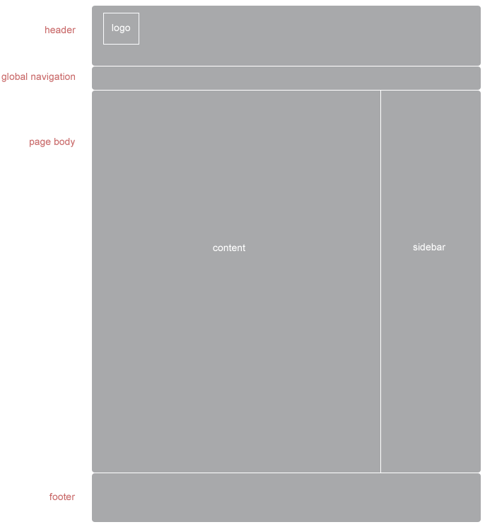
XÁC ĐỊNH THÀNH PHẦN

Slide 49
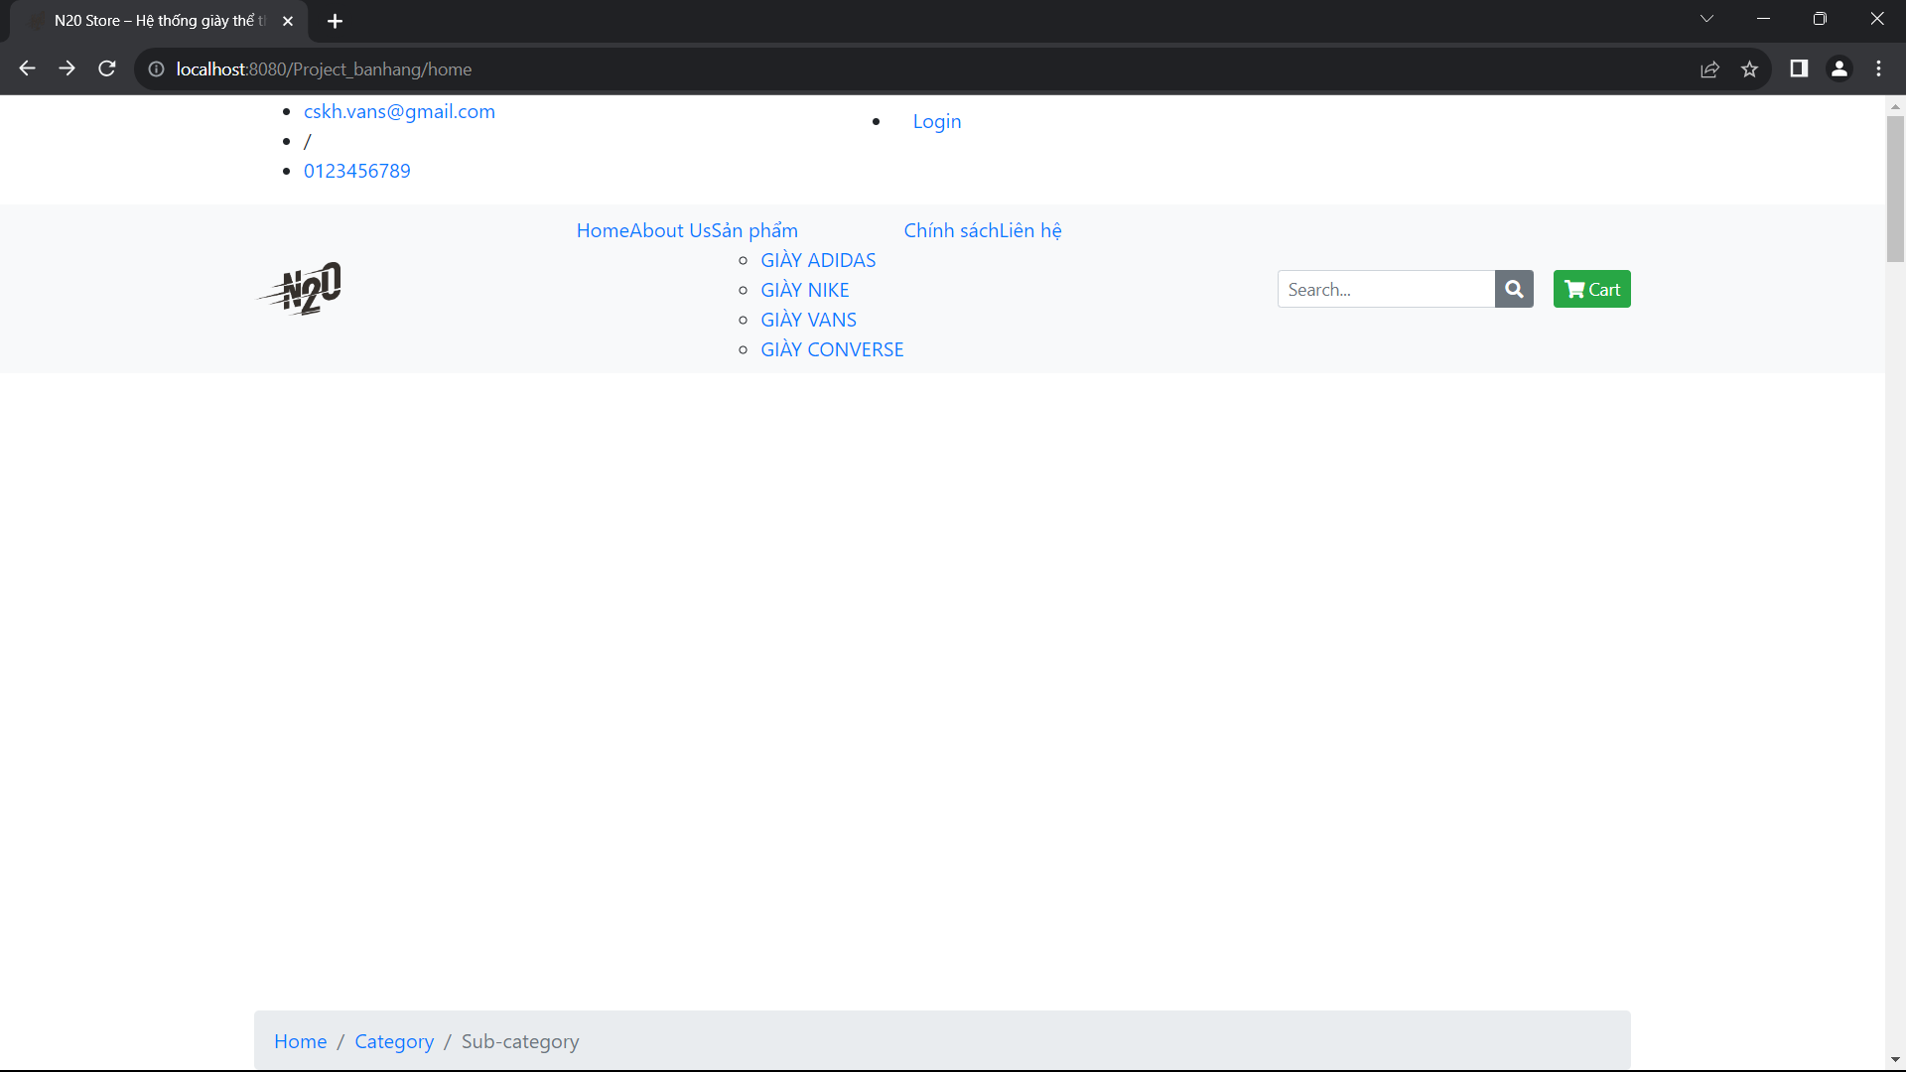
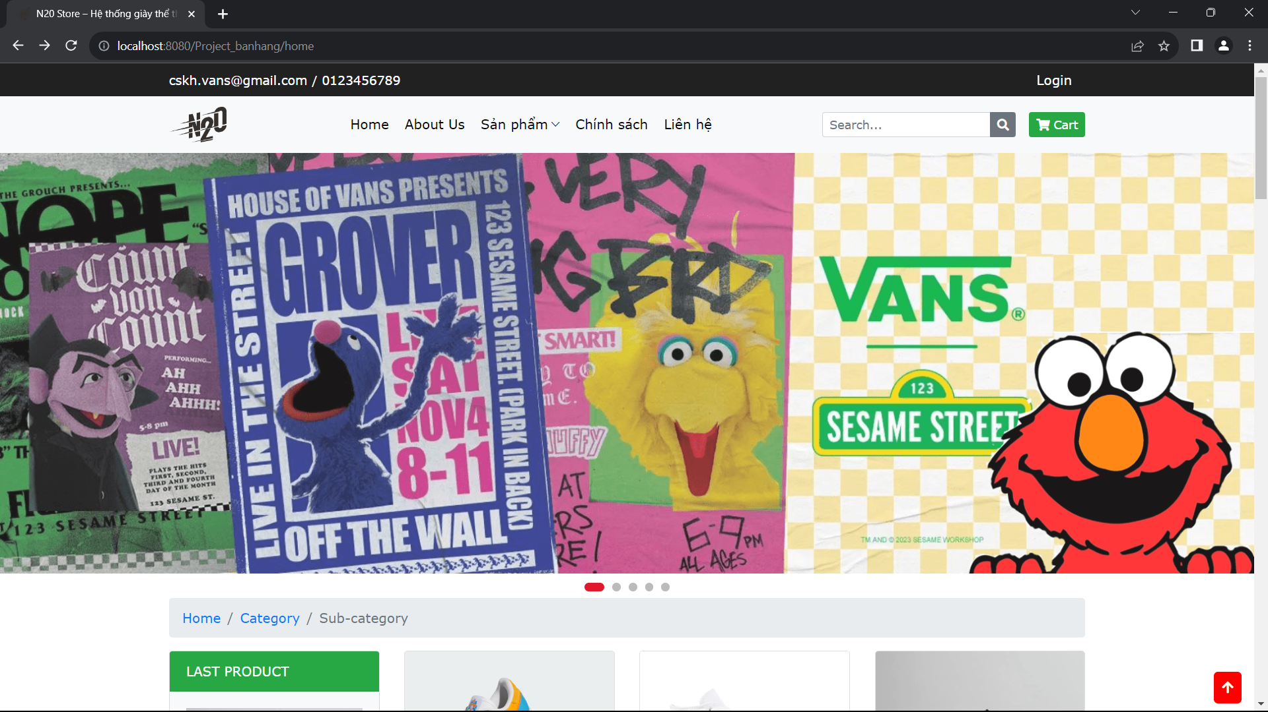
TẠO HTML CƠ BẢN
SAU KHI CÓ CSS

Slide 50

GIAO DIỆN TRANG WEB

Slide 51
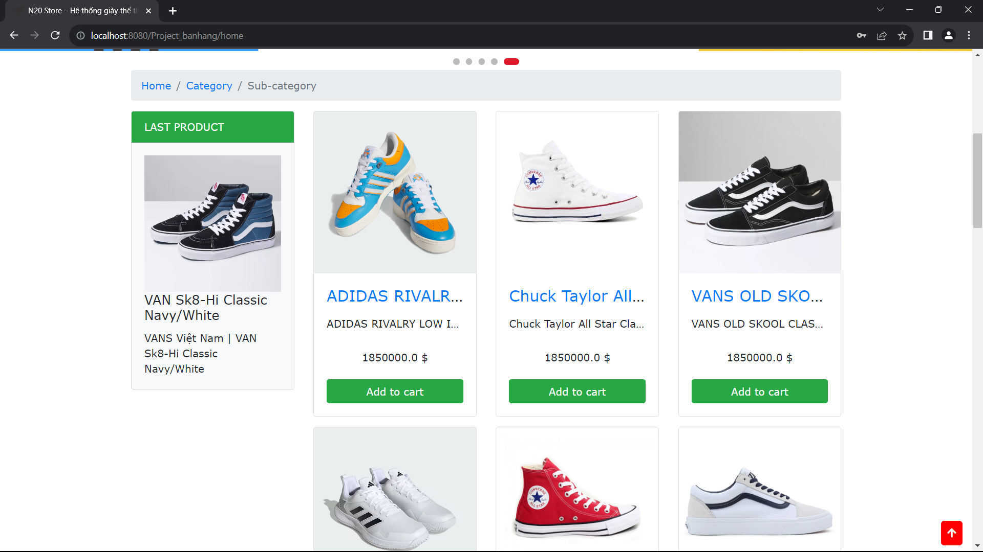
GIAO DIỆN SẢN PHẨM TRANG WEB

Slide 52
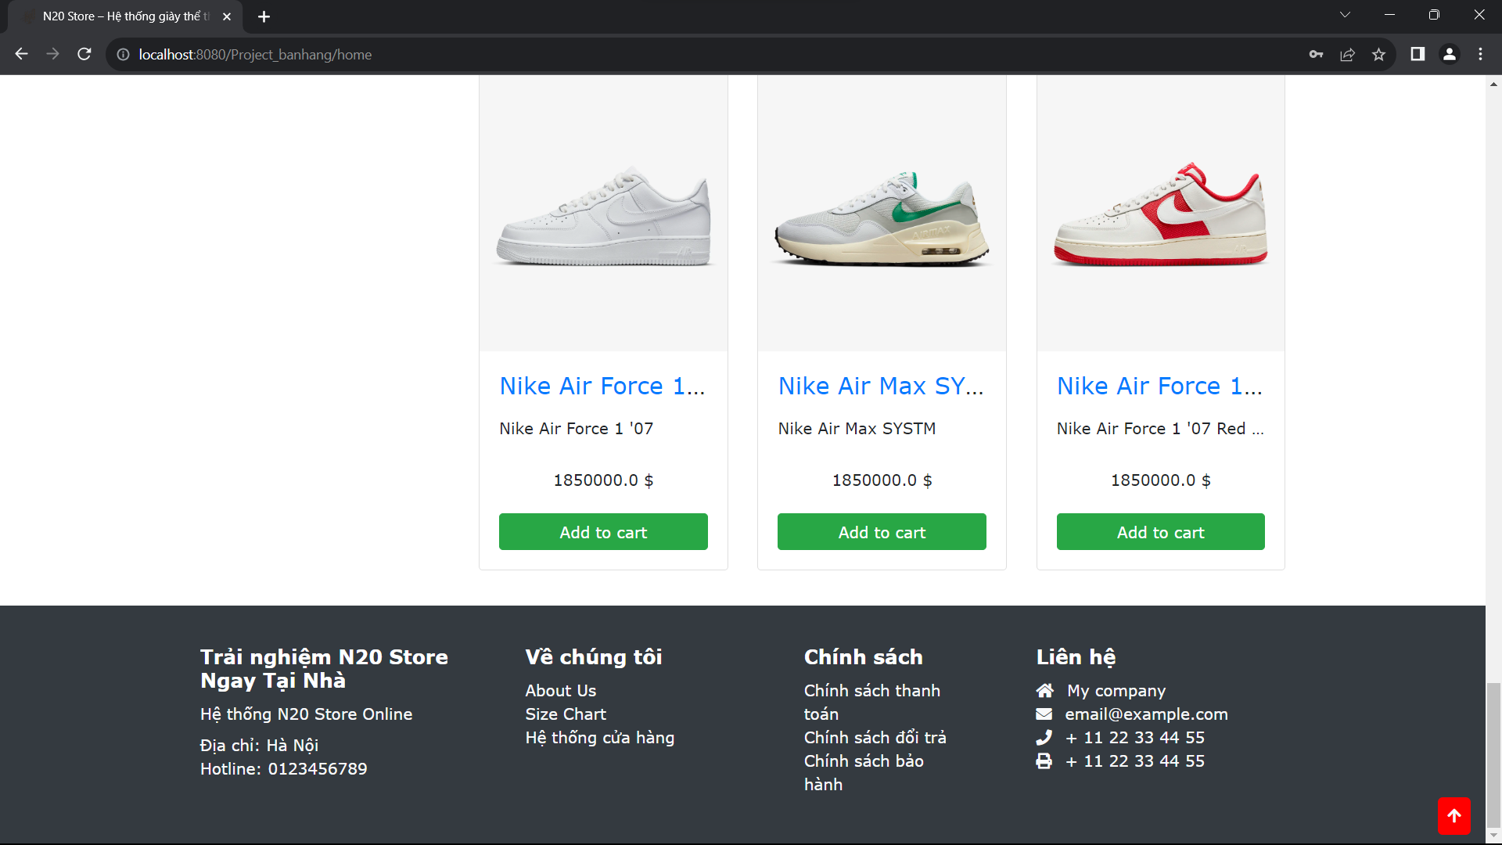
GIAO DIỆN FOOTER TRANG WEB

Slide 53
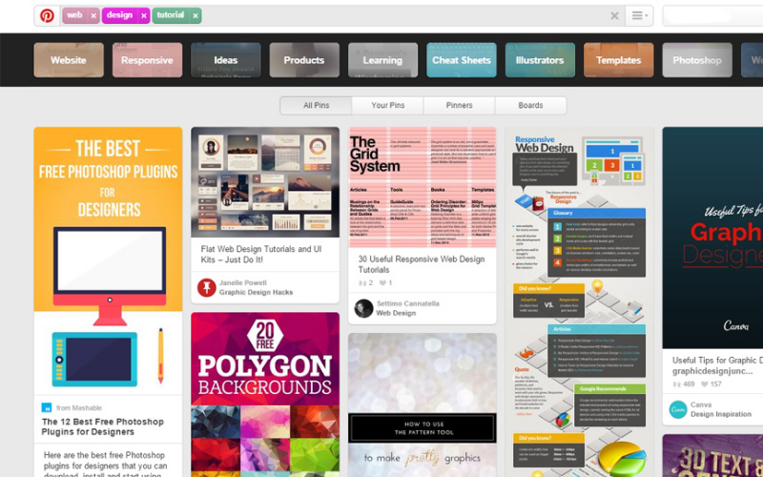
TRANG CHỦ
Mục tiêu chính : Tạo ra giao diện người dùng chính của trang web. Tại đây người dùng có thể xem thông tin về các sản phẩm cảu website thông qua các hình ảnh và thông tin khác về sản phẩm.

Slide 54
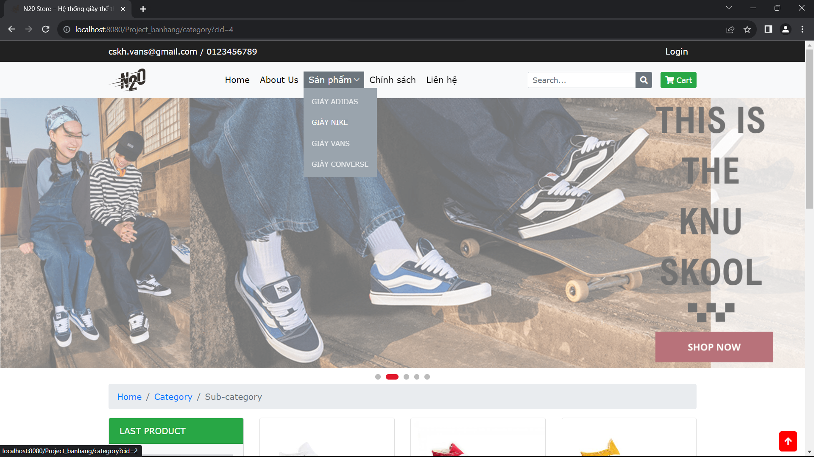
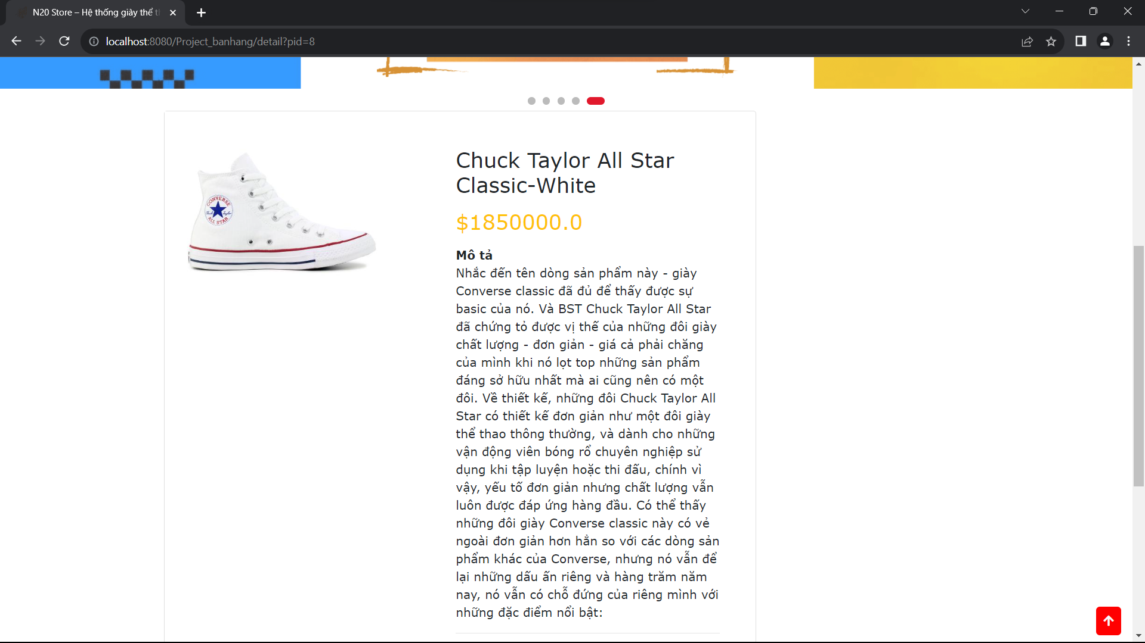
SẢN PHẨM
Mục tiêu chính : Tại đây người dùng có thể biết về thông tin (Tên, hình ảnh, mô tả) của từng sản phẩm, đây cũng chính là những sản phẩm làm nên thương hiệu cho cửa hàng. Người dùng từ đây có thể tiếp cận được những thông tin về sản phẩm mới, các sản phẩm đang hot hay hình thức tiếp cận online

Slide 55
Thanks for watching!

